Slide 1
שיעור מס 1
מאבק היישוב היהודי בשלטונות המנדט הבריטי

Slide 2
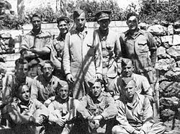
מאבק היישוב היהודי בשלטונות המנדט הבריטי
ספר הלימוד לסיכום החומר:
פרק 5 , עמ' – 52-60
המאבק הצבאי הקמת תנועת המרי העברי
גורמים, דרכי פעולה דוגמא לאחד המבצעים.
נסיבות פירוקה.
עיקרי המחלוקת בין עמדת היישוב המאורגן ל'פורשים' והיחסים בין המחתרות לאחר התפרקות תנועת המרי העברי: מאפייני כל גישה והשוני בינהן.
הדגמה באמצעות אחד מהמבצעים הצבאיים

Slide 3
המאבק הצבאי · הקמת תנועת המרי העברי
מה הוא מרי?
התקוממות; התנגדות; מרד
הקמת תנועת המרי מדוע?
כאשר הבין הישוב היהודי שהבריטים לא משנים את מדיניותם, הוחלט להיאבק בהם.
האצ"ל (ארגון צבאי לוחם), הלח"י (לוחמי חרות ישראל), וההגנה (פלמ"ח – פלוגות המחץ יח' עילית בהגנה) תחת קורת גג אחת שנקראה תנועת המרד.
הוקמה וועדה בשם "וועדת X", תנועת המרי הוציאה לפועל רק את החלטות הוועדה מדוע ?

Slide 4
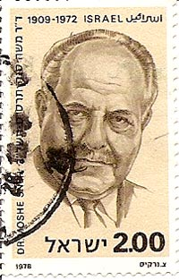
הסיבות להקמת תנועת המרי העברי
האכזבה
מהמדיניות הבריטית
בשאלת ארץ ישראל
והעקורים
סיבות להקמת תנועת המרי העברי
עוצמת פעולה משותפת
יהודית על הבריטים
ודעת הקהל
ד"ר משה סנה (1909-1972) בעבר ראש המפקדה הארצית של ההגנה.
שמו המקורי היה: משה קליינבוים
תיאום פעולות נרחבות
מדינה תושג רק
בכוחות משותפים
להכפיף את הפורשים
למרות ההגנה

Slide 5
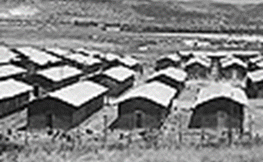
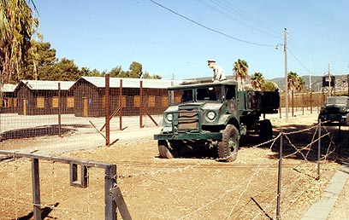
דוגמאות לפעולות "תנועת המרי העברי"
הפריצה למחנה עתלית -
ב- 9 אוק' 1946 כ- 100 אנשי פלמ"ח יצאו מקיבוץ בית אורן
ופרצו למחנה המעצר בעתלית, במחנה היו כלואים כ- 200
מעפילים (רובם בלתי לגאליים).
אנשי הפלמ"ח השתלטו במהירות על המחנה בסיוע פנימי, העלו את
המעפילים על המשאיות ולקחו אותם לקיבוץ יגור.

Slide 6
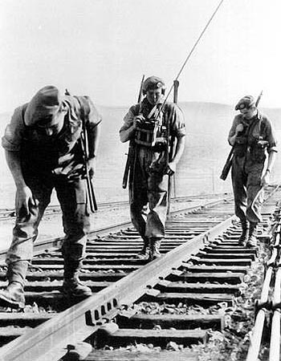
דוגמאות לפעולות "תנועת המרי העברי"
"ליל הרכבות": נובמבר 1945, פשיטת הפלמ"ח על מסילות ברזל ברחבי הארץ ופיצוצן ב- 150 מקומות שונים
פגיעה בתחנות רדאר (חיפה)
תחנות משטרה: גבעת אולגה, הרצליה-סידני עלי, כפר ויתקין ושדות תעופה.
משמעות הפגיעה ?
חיילים בריטים סורקים את מסילות הברזל לאחר ליל הרכבות

Slide 7
דוגמאות לפעולות "תנועת המרי העברי"
"ליל הגשרים" – פעולה זו באה לאחר התחמקותה של הממשלה הבריטית מלקבל את המלצות הוועדה האנגלו-אמריקנית, שבאה בהודעתו המרגיזה של שר החוץ בווין כי הוא רואה בהעלאת 100 אלף יהודים כמטלה כספית גדולה על בריטניה שתבוא בעקבות הבאת חיילים בריטים נוספים לארץ.
בעקבות האמור לעיל החליטה "תנועת המרי העברי" להוכיח כי פתיחת שערי הארץ לא רק שתצריך שליחת חיילים בריטים נוספים לארץ, אלא גם תהווה עול כבד על הבריטים.
ב- 17 ביוני 1946 יצאו חוליות פלמ"ח לפוצץ 11 גשרים המחברים את א"י עם הארצות השכנות, גשרים שהיו כמעט כולם שמורים על ידי כוחות בריטיים וערבים.
שני גשרי אכזיב שבגליל המערבי לא פוצצו משום שחומר הנפץ שנשא אחד לוחמים התפוצץ ו- 14 לוחמי פלמ"ח נהרגו

Slide 8
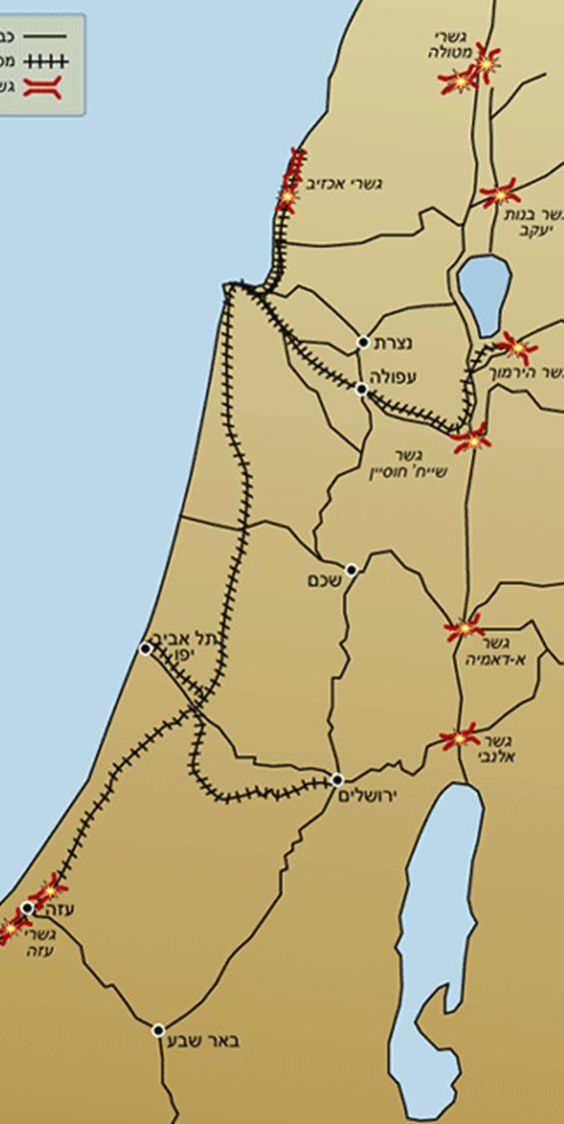
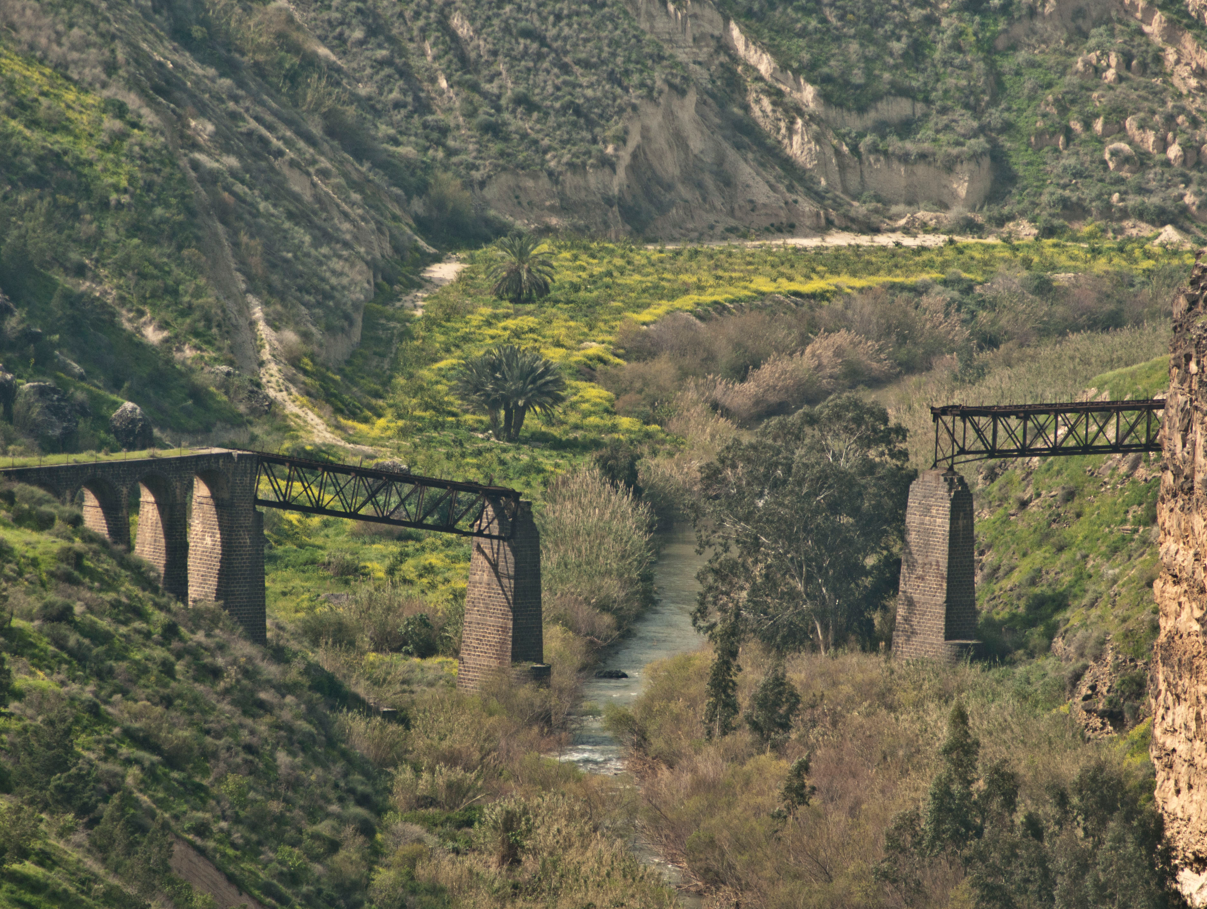
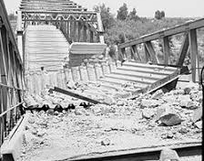
דוגמאות לפעולות "תנועת המרי העברי"
ב- 17 ביוני 1946 יצאו חוליות פלמ"ח לפוצץ 11 גשרים המחברים את א"י עם הארצות השכנות, גשרים שהיו כמעט כולם שמורים על ידי כוחות בריטיים וערבים.

Slide 9
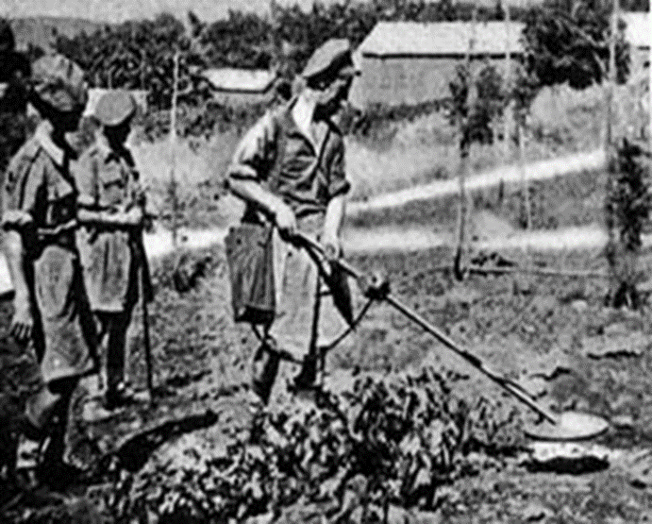
תגובת הבריטים לפעולות תנועת המרי
ניסיונות לשבור את כוחו של הישוב באמצעות: לדעתכם ?
מעצר של ההנהגה ושל הפלמ”ח
עריכת חיפושים ותפיסת מסמכים
בחינת שימוש בכוח
חיזוק המתונים
מצור על ישובים
מעצרים וחשיפת סליקים
חיילים בריטים אחר תחמושת

Slide 10
הויכוח על דרך המאבק בבריטים – "מאבק צמוד" מול "מאבק רצוף"
מאבק רצוף:
זהו מאבק אלים בכל מקום, בכל אמצעי ובכל זמן כנגד הבריטים. במאבק זה נקטו בנפרד ארגוני האצ"ל והלח"י.
מאבק צמוד:
זהו מאבק שאיננו אלים ובו נקטו ההגנה והפלמ"ח. זהו מאבק צמוד, הצמוד להחלטת הנהגת הישוב, וההחלטה הייתה להיאבק בבריטים באמצעים של העפלה והתיישבות וללא אלימות.
בחר באחד מהמאבקים וחווה דעתך על הסיבות לבחירתך.

Slide 11
הויכוח על דרך המאבק בבריטים – "מאבק צמוד" מול "מאבק רצוף"
הסיבות למאבק רצוף:
אין סיכוי להדברות עם בריטניה ורק מאבק בכל התחומים באופן רצוף וללא הפסקה יביא לסיום השלטון הבריטי בא"י.
הכבדה נוספת על תקציבה של בריטניה בעיקר לאחר נזקי המלחמה.
רק מאבק אלים, שיגרום לפגיעה ברכוש ובחיי אדם של הבריטים, יביא לביקורת בבריטניה על הישארותם בארץ ויגרום להם בסופו של דבר לעזוב.
הסיבות למאבק צמוד
מאבק אלים הפוגע בחיי אדם איננו מוסרי.
יציג את העם היהודי באור שלילי בעולם, דבר שיגרום לחוסר תמיכה בין-לאומית במדינה יהודית.
עשוי לגרום לבריטים להביא עוד כוחות לארץ ישראל, יגרם לישוב היהודי נזק רב יותר מהנזק שנגרם בשבת השחורה.

Slide 12
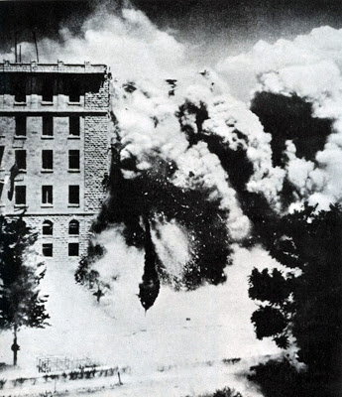
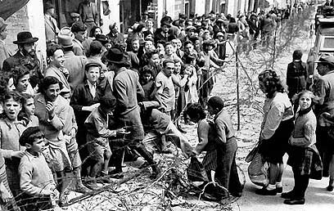
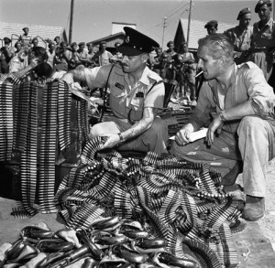
הגורמים לפרוק תנועת המרי,
השפעת השבת השחורה. (מעצר של מאות מחברי המחתרות ומנהיגי המחתרות, החרמת הנשק הלא חוקי שהוסתר בישובים, הקשו מאוד על חברי המחתרות לפעול).
המאבק לא הביא לשינוי המדיניות הבריטית.
עלול לסכן את המפעל הציוני
התחזקות המתנגדים לקשר עם אירגוני המחתרת
פיצוץ מלון המלך דוד
נהרגו 25 בריטים, 17 יהודים ו- 40 ערבים

Slide 13
תקציר הפריצה לכלא עכו
לאחר תיכנון מדוקדק, שנמשך חודשים אחדים, ובתיאום עם מפקדת לח"י, תקף כוח אצ"ל את מבצר כלא עכו ושיחרר 41 אסירי מחתרות (30 חברי אצ"ל ו-11 חברי לח"י), שנידונו לתקופות מאסר ארוכות. היה זה מבצע משולב של שש יחידות לוחמים נבחרות מן החוץ ושלוש קבוצות אסירים, שהוקצו להן תפקידים בתוך המבצר. התוקפים לבשו מדי צבא בריטיים, והגיעו אל היעד במכוניות שהוחרמו סמוך למועד המבצע ונצבעו בצבע צבאי. בתוך המבצר הושלמה בינתיים התקנתם של מטעני-הנפץ אשר הוברחו מן החוץ.
אחת היחידות פרצה את החומה הדרומית של המבצר. יחידות אחרות מיקשו את הדרכים בסביבה והתפרסו בשטח כדי למנוע החשת תגבורת של כוחות הביטחון ולאבטח את מסלול הנסיגה. בתוך המבנה פוצצו האסירים את דלתות-הברזל הפנימיות והבעירו דלק. עמדת השוטרים הופקרה לאחר שהושלכו לעברה רימוני-יד. הלם ההתפוצצויות בחומה ועל גג המבצר הוציא מכלל פעולה את כל 150 השוטרים המופקדים על שמירת הכלא. הבהלה הגדולה, שקמה בין האסירים הערבים בפנים המבצר ובקרב האוכלוסייה הערבית בסביבתו, אפשרה יציאה מסודרת של 41 האסירים, והערכות הכוחות לנסיגה בשלושת כלי-הרכב אשר המתינו להם בחוץ.
בעת הנסיגה נתקלו התוקפים והבורחים ביחידות צבא, אשר פתחו באש. בקרבות האש הקשים מצאו את מותם שישה מהבורחים, בהם מפקד הפעולה, ושלושה מן המשחררים. שמונה מהבורחים נתפסו, חלקם פצועים, והוחזרו למאסר. כן הובאו לכלא עכו חמישה מאנשי הכוח התוקף שלא הצליחו לחזור לבסיסם. שלושה מהם נידונו למוות והועלו לגרדום.
27 אסירים, 20 חברי אצ"ל ו-7 חברי לח"י הצליחו לברוח ולהגיע למחוז חפצם. באנדרלמוסיה, שהשתררה בכלא, נמלטו גם 182 אסירים ערבים. 69 מהם נתפסו או הסגירו את עצמם לאחר מכן. חמישה חיילים בריטים נפצעו בעת שרכבם ניסה לעבור בכביש חיפה-עכו, שנחסם על-ידי לוחמי האצ"ל. שלושה חיילים נוספים נפצעו בחילופי היריות עם התוקפים.

Slide 14
פעולות שנעשו במסגרת המאבק הרצוף:
הפריצה לכלא עכו:
אצ"ל החליט לפרוץ פנימה ולשחרר את אנשיו.
אנשי אצ"ל התחפשו לחיילים בריטים, הגיעו לכלא ופרצו פנימה בזמן שחבריהם ידעו שהפעולה אמורה להתרחש.
חלק מאנשי האצ"ל נהרגו, חלק הצליחו לברוח, 14
נתפסו והועלו למשפט, ועל שלושה מהם הוטל גזר דין מוות.

Slide 15
פעולות שנעשו במסגרת המאבק הצמוד:
הבאתן לארץ של ספינות מעפילים.
עיבוי ישובים והקמת ישובים חדשים. מדוע ?
ההנחה הייתה שהפעילות ההתיישבותית תשפיע על קביעת גבולות המדינה בעתיד.
העלייה לביריה
גידול ניכר בקניית קרקעות( כאשר 80% מהם באיזורים האסורים).
הקמת 11 הנקודות בנגב, במוצאי יום הכיפורים תש"ז הן כמאבק כנגד חוק הקרקעות והן על מנת להשפיע על מפת החלוקה בעתיד לבוא.

